Slide 1
МОЯ МАЛАЯ РОДИНА - ЮГРА
(Взаимодействие МКДОУ ХМР «Детский сад «Светлячок» д. Шапша» и семьи по воспитанию любви к родному краю и ознакомлению детей старшего дошкольного с культурой и бытом коренных народов Севера)
Подготовила: Торопыгина Н.А.

Slide 2
АКТУАЛЬНОСТЬ
Современная эпоха ставит исключительно высокие требования к развитию творческо потенциала человека, повышению его общей мировоззренческой культуры, к уровню образован Образование имеет своей целью становление самостоятельной, свободной, культурн разносторонне развитой личности.
В рамках новой модели организации образовательного процесса, обозначена необходимос организации образовательного взаимодействия с родителями, с семьями воспитанников. Сегод это взаимодействие организуется в соответствии с комплексно-тематическим принцип поэтому работу проводим в сотрудничестве с родителями, которые призваны сохранить св духовность, выбрать нужные ориентиры для воспитания, научить детей любить Роди уважительно относиться к культуре и традициям, как своего, так и других народов. Каждый из н знает: любить и беречь можно только то, что чувствуешь и понимаешь. Тот, кто понимает уважает свою историю и культуру, способен понимать и уважать культуру и традиции друг народов, быть толерантной личностью.
Осознавая значимость вышесказанного, нами был разработан проект
«Моя малая родина - Югра». Проект позволяет воспитанникам познать историю своей малой родины ,приобщает традиционному, культурному наследию, формирует чувство любви к своему краю, бережное отношение к природе.

Slide 3
«Любовь к Отчизне начинается с любви к своей малой Родине -
месту, где человек родился»
Постановка проблемы
Существуют противоречия между:
недостаточность методических
рекомендаций по данной теме;
низким уровнем осведомленности детей и их родителей;
недостаточный уровень профессиональной компетентности педагогов владению методами и приемами в воспитании
нравственно-патриотических чувств.
необходимостью разработки комплексной программы как регионального компонента образования и отсутствием теории и
научно обоснованной методики решения этой проблемы;
сохраняющейся до настоящего времени ориентацией ДОУ на трансляцию знаний, умений и навыков, и необходимостью готовить детей к активной творческой и социально-значимой деятельности в своем регионе

Slide 4
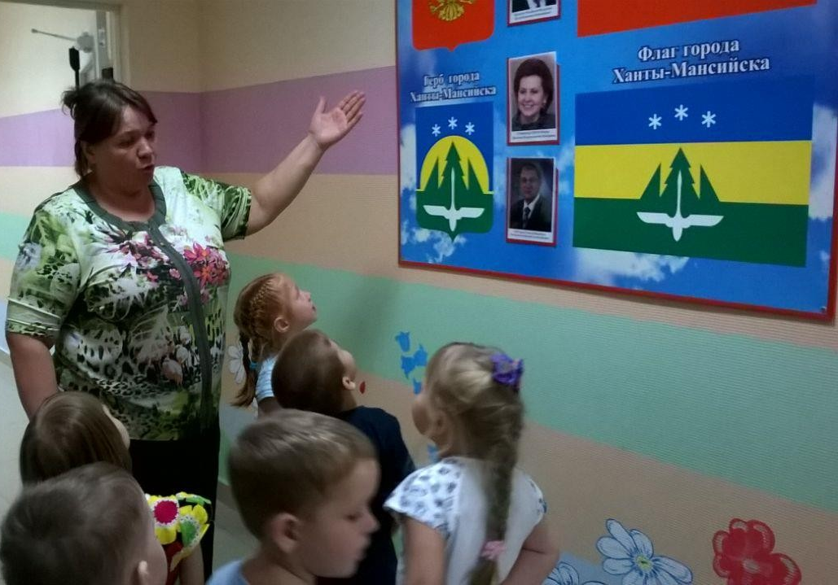
НОВИЗНА ПРОЕКТА
Комплексное приобщение детей к духовно-материальной культуре народов Севера, изучение истории родного края через проектно- исследовательскую деятельность на основе педагогики
сотрудничества.

Slide 5
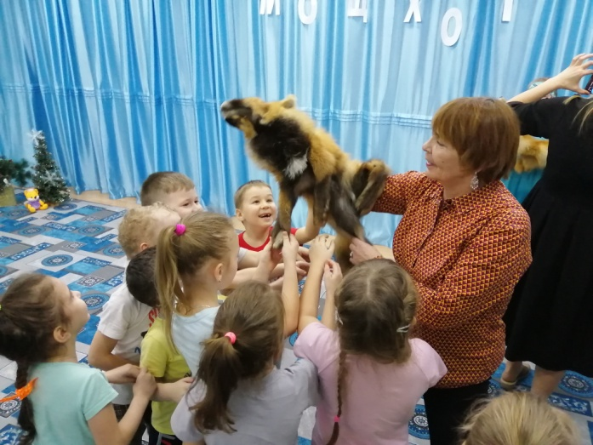
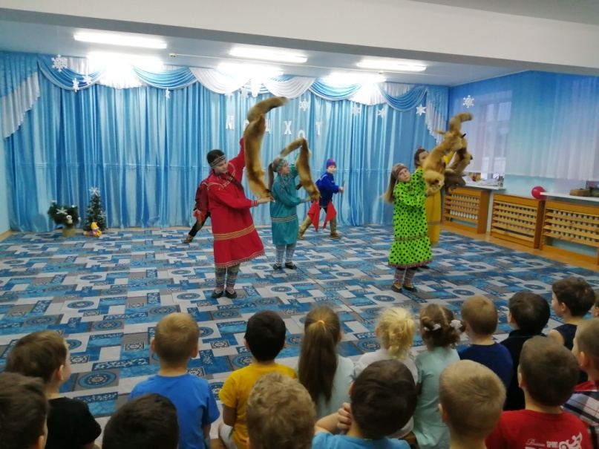
ЦЕЛЬ
Формирование основ толерантной
дошкольника,
культуры личности педагога и
родителя
к
представителям коренных народов ХМАО через познание их традиций и обычаев.
Воспитание любви к родному краю.

Slide 6
ЗАДАЧИ
Содействовать непосредственному ознакомлению детей с носителями исторических традиций народной культуры (прикладным искусством, фольклором, играми, обычаями и др.)
Актуализировать потребность родителей в совместной деятельности с детьми и педагогами в
вопросах формирования толерантной культуры.
Воспитывать интерес к национальной культуре представителей коренных народов ХМАО и любовь к родному краю.
Развивать творческую активность, социально-коммуникативные навыки.

Slide 7
РЕСУРСНОЕ ОБЕСПЕЧЕНИЕ
Информационное:
Примерная основная общеобразовател ьная программа дошкольного образования
«Детство» под редакцией Т.И. Бабаевой, 2014 г.
Финансовое:
бюджетные ассигнования ДОУ (покупка методической литературы,
оборудования и др.),
родители (законные представители) воспитанников ДОУ (изготовление
дидактических пособий пр.
Материально- техническое:
- оформления в групповых
мини-музеев,
-изготовление информационных
Кадровое
воспитатели
специалисты
материалов для
родителей воспитанников,
педагогов, - фото- и видеооборудование

Slide 8
ЭТАПЫ ПРОЕКТА
3 этап
обобщающе-аналитический
1 этап
организационно- подготовительный
2 этап практический
изучение уровня осведомленности детей и родителей об особенностях культуры малочисленных народов Севера, о родном
крае.
выявление особенностей
педагогического опыта
создание развивающей предметно- пространственной среды
реализация целей и задач
определение состава и
структуры регионального компонента образования
Подведение итогов.

Slide 9
ПОЗНАВАТЕЛЬНОЕ РАЗВИТИЕ
Экскурсия в мини музей
«ЮГРА - наш дом»

Slide 10
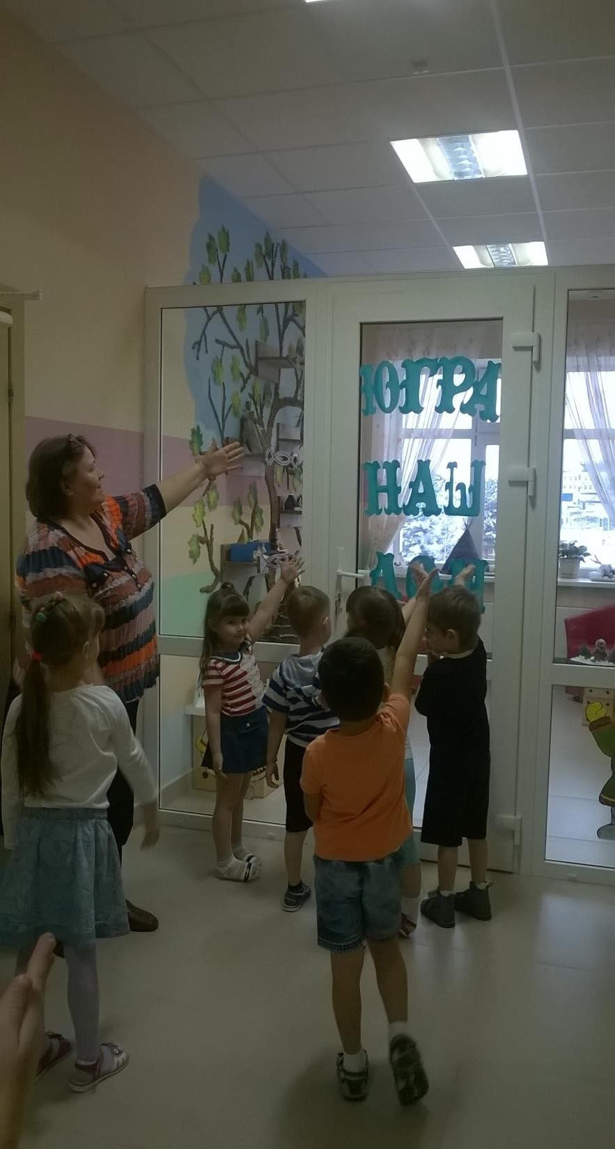
«Моя малая
родина - Югра».

Slide 11
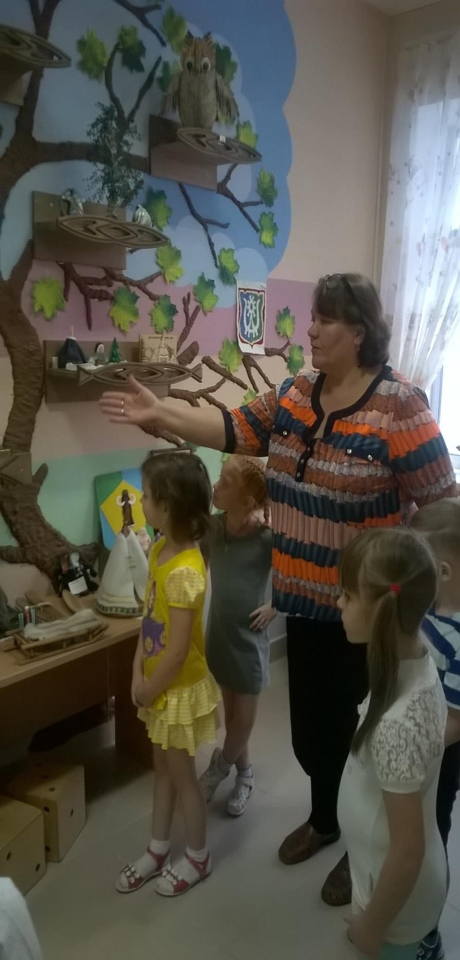
«Моя малая
родина - Югра».

Slide 12
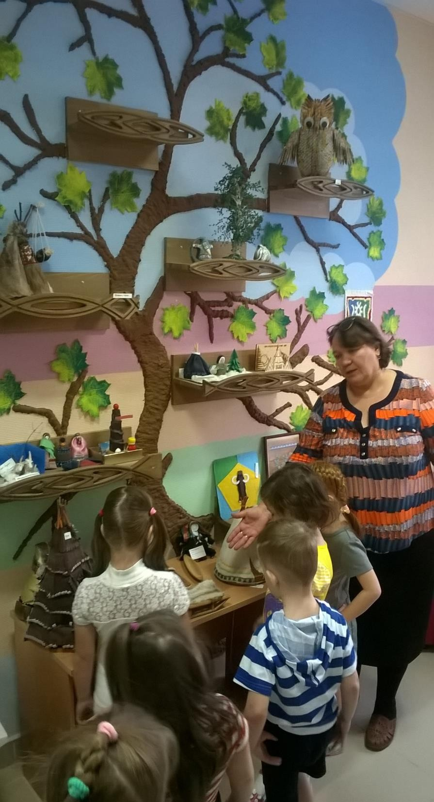
«Моя малая
родина - Югра».

Slide 13
РЕЧЕВОЕ РАЗВИТИЕ
o беседы по ознакомлению с историей родного города,
o составление мини-рассказов, этюдов о родном городе, семье, детском
саде, о природе края,
o чтение произведений поэтов и авторов Югры, устного народного творчества народов севера, экологических сказок,
o разучивание стихотворных произведений о родном крае, городе.

Slide 14
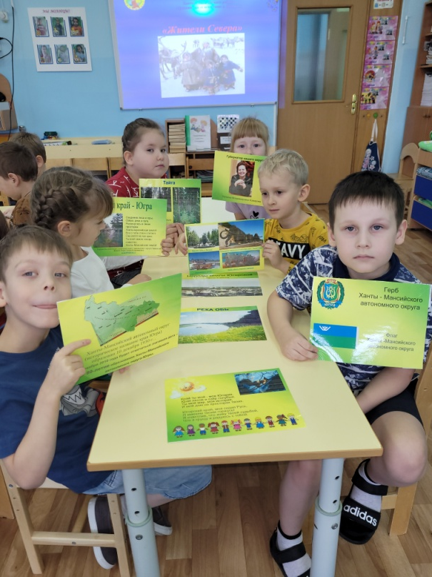
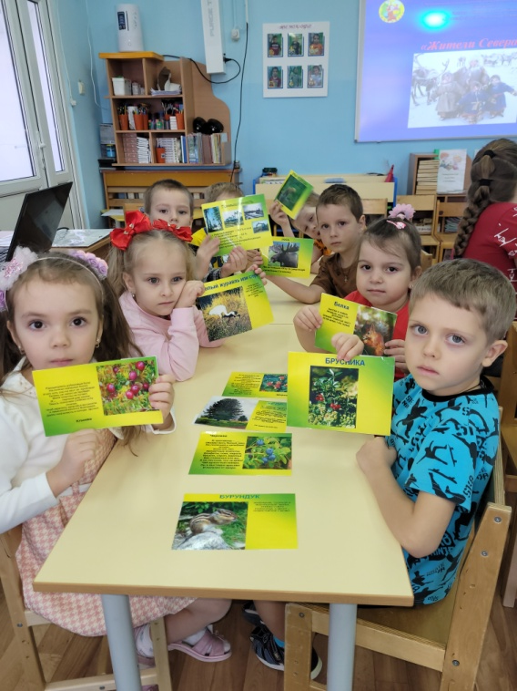
Познавательное РАЗВИТИЕ
Д/и "Что мы знаем о Югре",
" Узнай герб и флаг ХМАО"

Slide 15
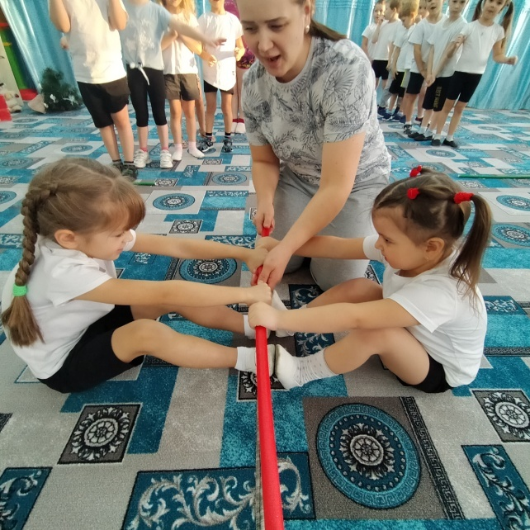
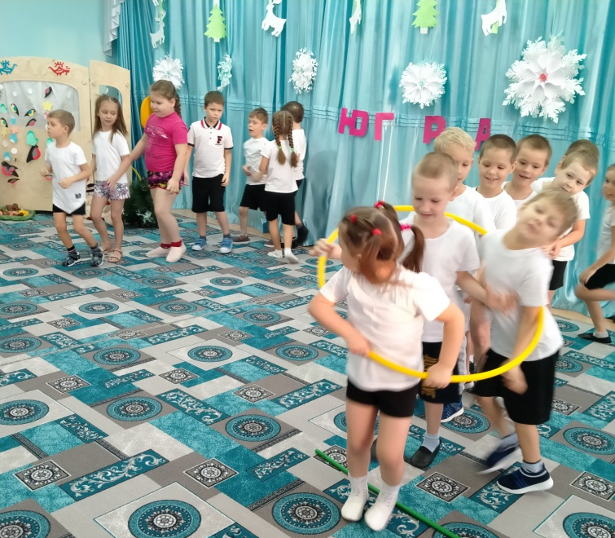
ФИЗИЧЕСКОЕ РАЗВИТИЕ
Разучивание подвижных игр народов ханты и манси и виды спортивных состязаний коренных народов Севера.

Slide 16
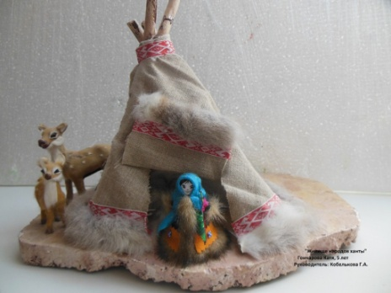
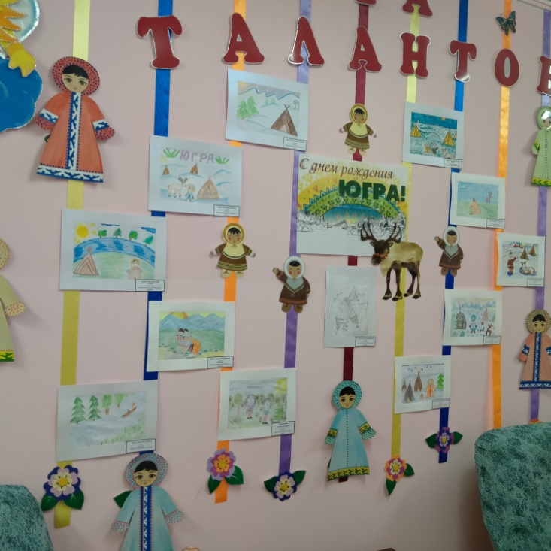
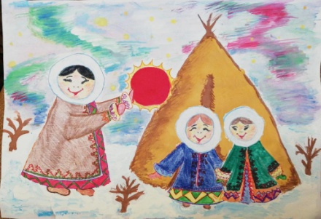
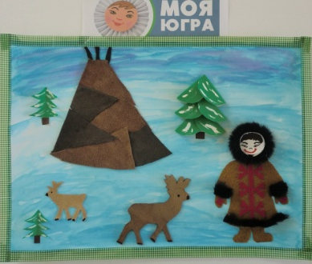
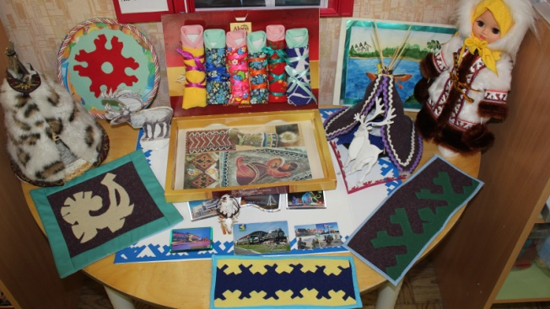
ХУДОЖЕСТВЕННО-
ЭСТЕТИЧЕСКОЕ РАЗВИТИЕ
- продуктивная деятельность по
мотивам устного
народного творчества
северных народов, фотовыставки, коллажи,
выставки знакомство музыки,
детских рисунков,
поделок, с одеждой ханты, народной
музыкальных инструментов,
изучение народного декоративно-прикладного
искусства.

Slide 17
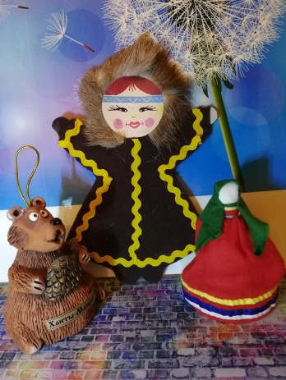
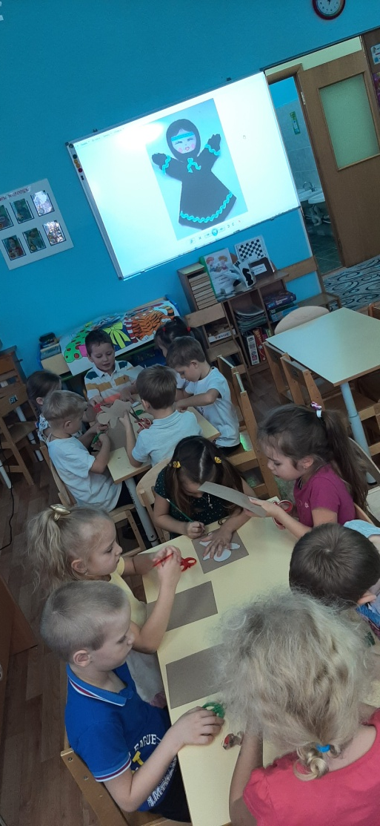
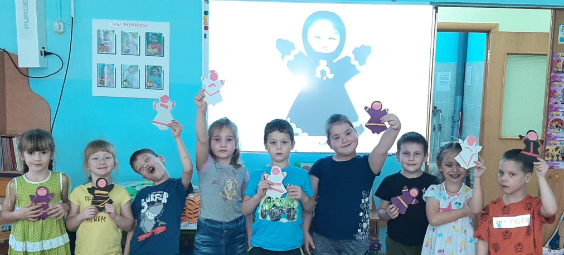
ХУДОЖЕСТВЕННО-
ЭСТЕТИЧЕСКОЕ РАЗВИТИЕ
Изготовления хантыйской куклы «Акань»

Slide 18
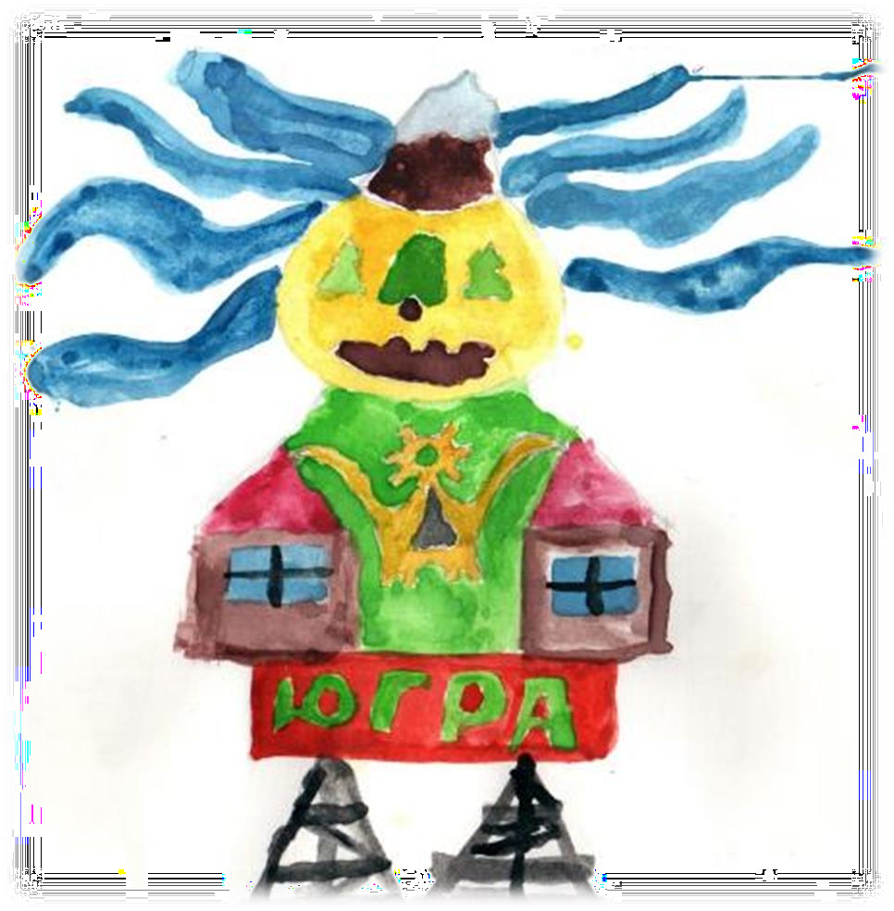
ИННОВАЦИОННЫЙ ПОТЕНЦИАЛ
Повышение качества работы ДОУ по нравственно- патриотическому развитию;
Обеспечение педагогов ДОУ методическим руководством по приобщению детей старшего дошкольного возраста к культуре коренных народов Севера;
Становление и проявление детьми толерантного поведения; 
Повышение уровня адаптации детей к окружающему миру;
Использование новых форм и методов взаимодействия с детьми
и семьями воспитанников

Slide 19
ПЕДАГОГИЧЕСКИЕ ПОДХОДЫ
И ТЕХНОЛОГИИ
Хороших методов существует ровно столько, cколько существует хороших учителей.
Д. Пойа
Интерактивное обучение
Личностно-ориентированные технологии Метод творческого самовыражения
Проблемно-поисковые технологии

Slide 20
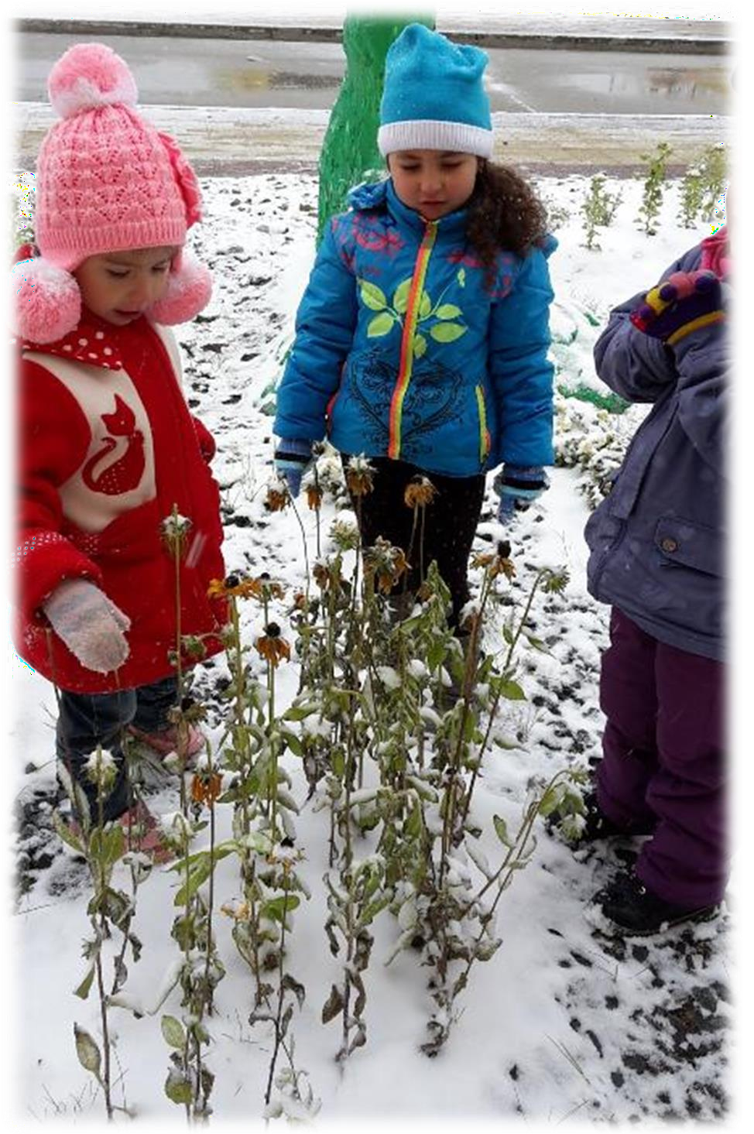
БЛАГОПРИЯТНЫЕ УСЛОВИЯ
свой край можно изучать
на локальном уровне;
возможность практически действовать
в наблюдаемых условиях;
возможность выявлять
и
анализировать комплекс природных, социальных и экономических элементов в их взаимосвязи;
большое разнообразие местных и потому доступных источников информации.

Slide 21
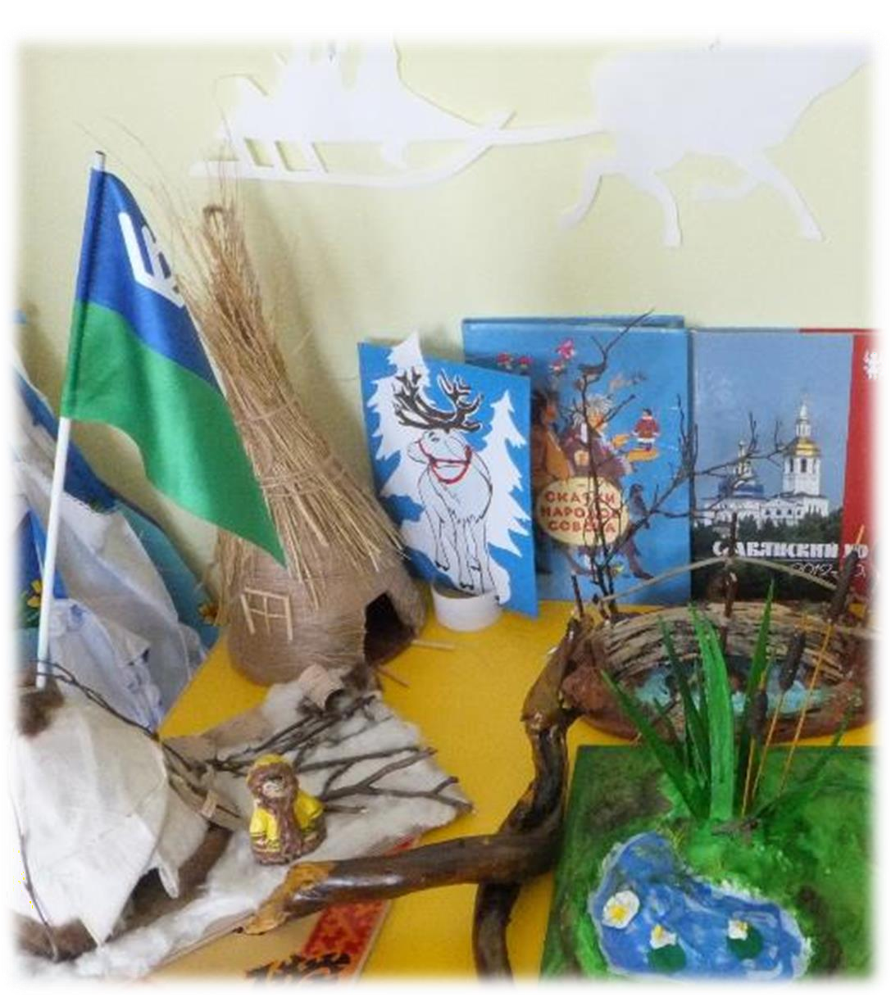
ОЖИДАЕМЫЕ РЕЗУЛЬТАТЫ
Образовательные результаты:
Социальные результаты:
Организационно- педагогические:
рост уровня профессиональной компетентности педагогов
повышение уровня становления начальных ключевых компетентностей детей
дети приобретут социальные навыки общения
в процессе
проживания этих событий дети получат конкретные знания о коренных народах Севера.
взаимодействие образовательного
учреждения с семьей,
учреждениями
увеличение разработок, рекомендаций, дидактического материала, методических памяток.
увеличения доли педагогов в освоении и применении в своей профессиональной
деятельности методов
проектирования;
Пополнение
экспонатами мини- музея «Югра – наш дом».
культуры,
приведет к
консолидации ДОУ, родителей и общественных организаций.
что

Slide 22
